Slide 1
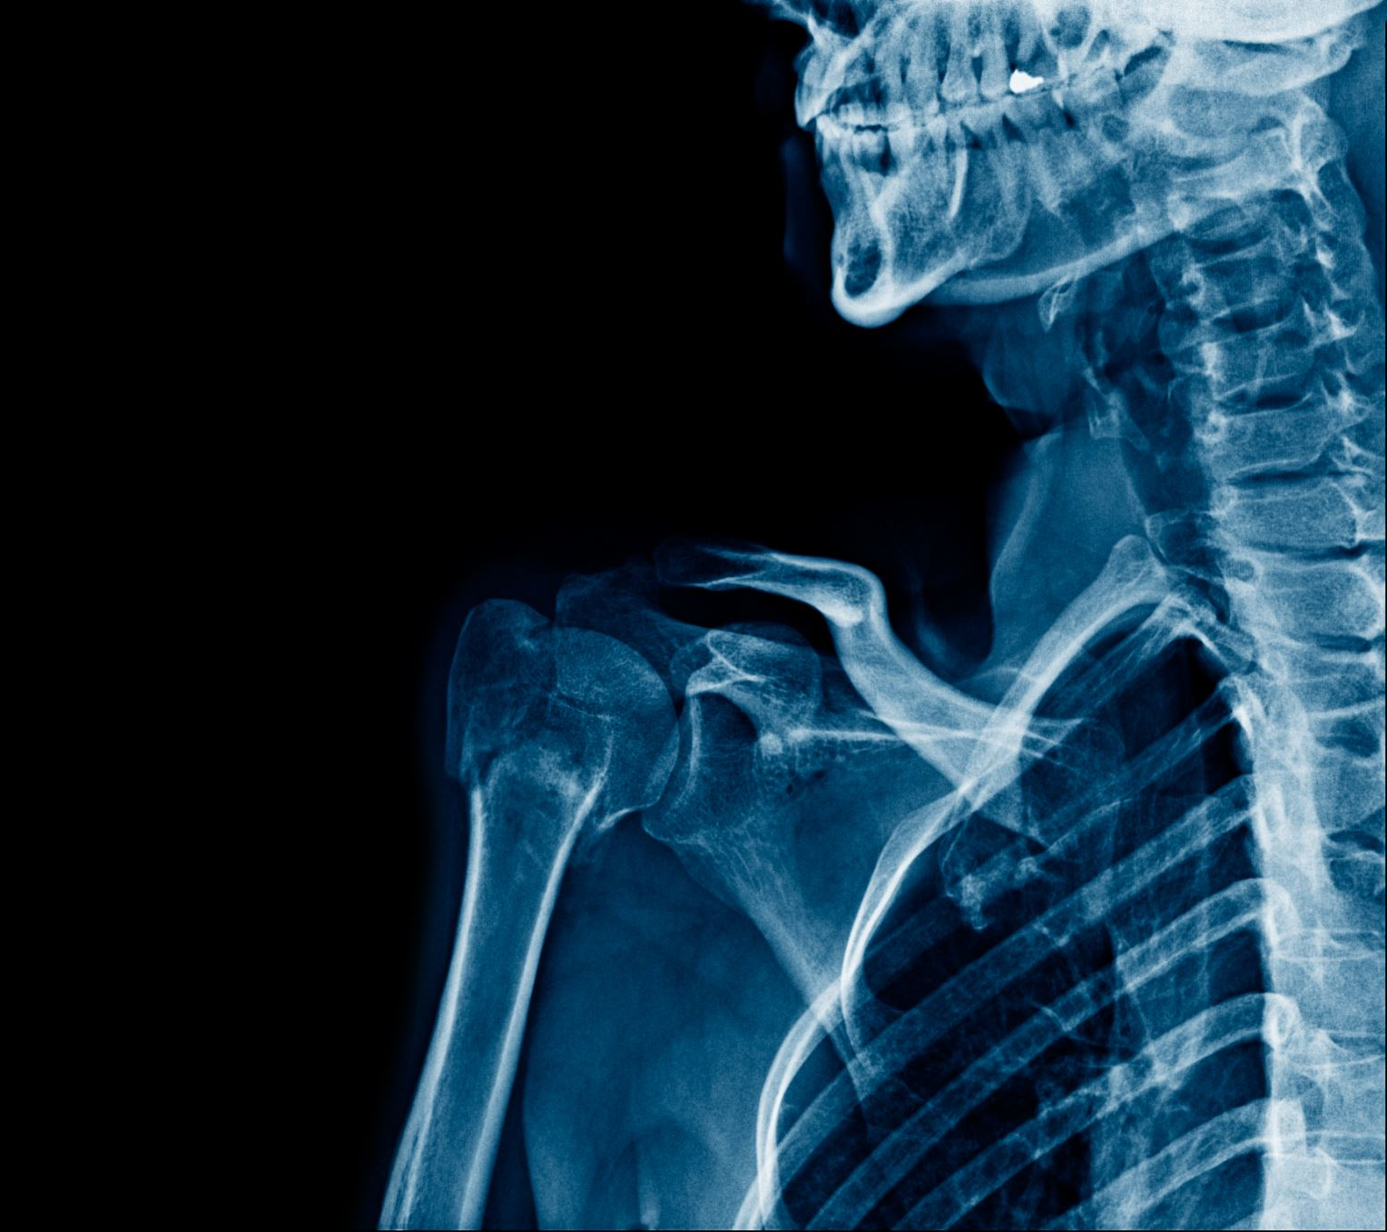
Proyecto 2: Pengwin
Yesenia Diaz
Juan Pablo Maya
Cesar Reyes

Slide 2
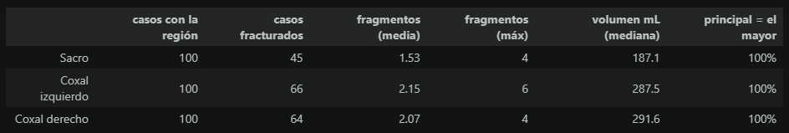
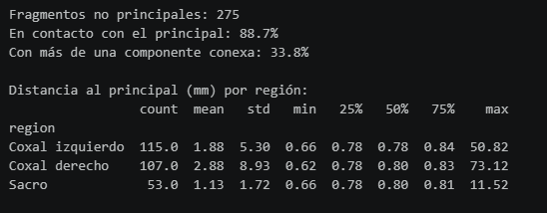
Interpretación DATASET
Separación del fragmento (GT)

Slide 3
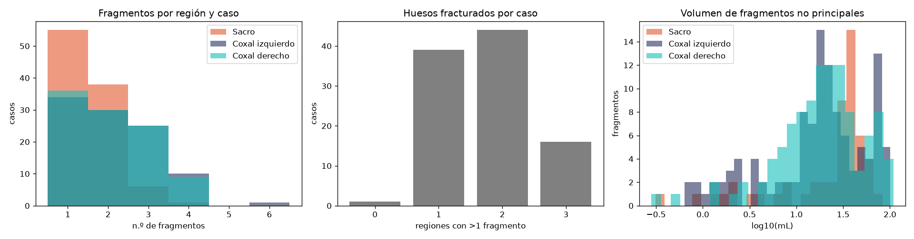
Grafica 1.

Slide 4
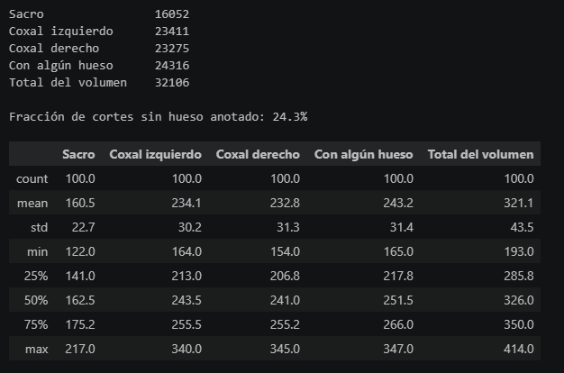
Cortes Axiales

Slide 5
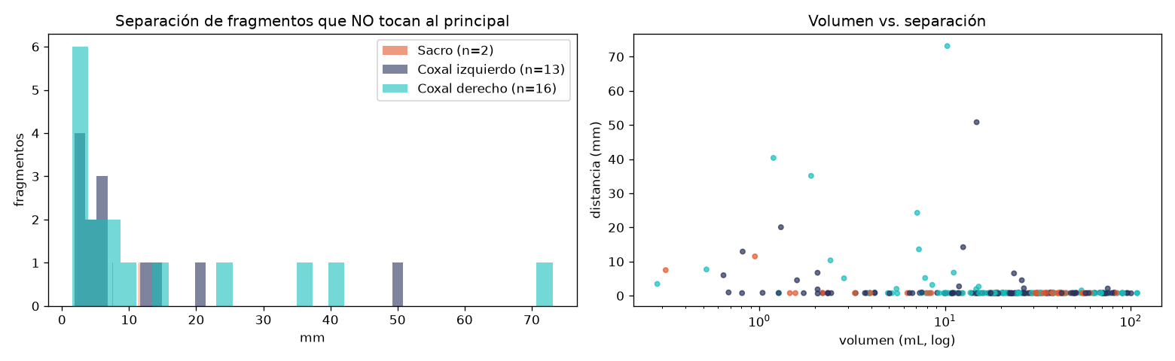
Grafica 2

Slide 6
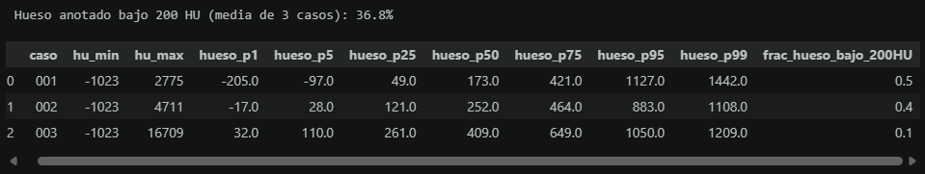
Intensidad del hueso anotado

Slide 7
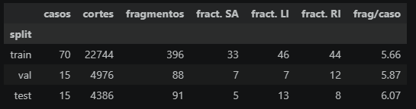
División Dataset

Slide 8
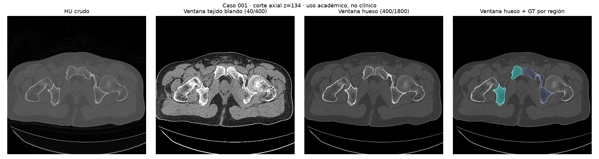
Caso 001.

Slide 9
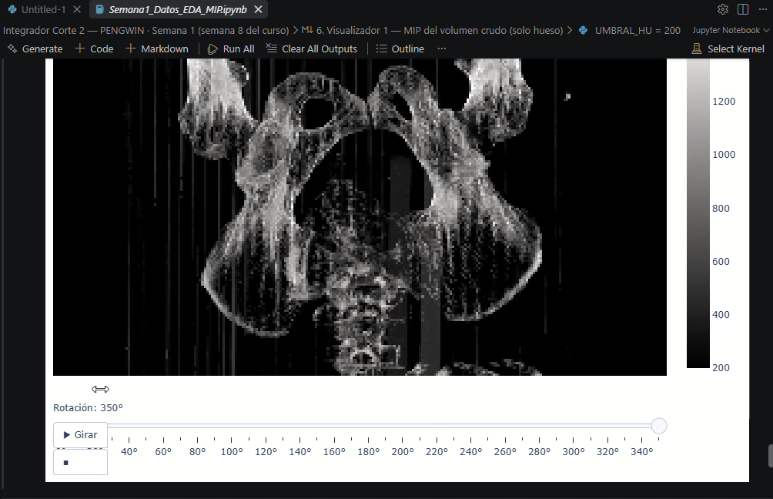
Visualizador 1.

